Slide 2
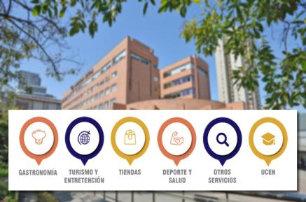
Fortalecimiento del Vínculo a través de la Red de Egresados.
Credencial del Egresado.
Convenios- Acceso Centro Deportivo
Charlas- Empleabilidad- Ceremonias

Slide 3
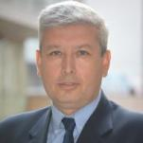
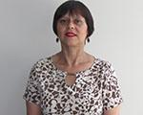
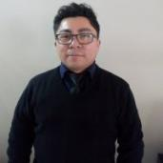
Rafael Medina Donoso
Coordinador
Rafael.medina@ucentral.cl
Académico FACDEH
Margarita Pino:
Secretaria
mpino@ucentral.cl
Tramitación de Expedientes de Licenciatura Carrera de Derecho
Entrega de Certificados de Conducta y Constancias
Mario Torres:
Asistente
mario.torres@ucentral.cl
Inscripción examen de grado, curso de preparación, cartas de pago, registro egresados, atención de consultas.
Judith Moreno Fuentes
Asistente
jmorenof@ucentral.cl
Tramitación de Expedientes
Carrera de Trabajo Social
Revisión de Expedientes de
Convalidación
Regularización de CV

Slide 4
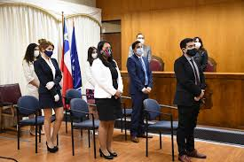
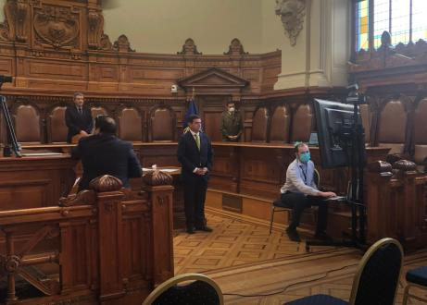
DOCUMENTOS QUE DEBEN PRESENTAR PARA INSCRIBIR RENDICIÓN GRADO ONLINE:
1.-CERTIFICADO DE EGRESO QUE INDIQUE “ Para abrir expediente de Licenciatura” el cual se puede descargar del sitio CAIE
2.-FOTO DE CÉDULA DE IDENTIDAD
3.-COMPROBANTE DE PAGO EXAMEN DE GRADO AÑO 2021
.

Slide 5
Reglamentación Examen de Grado
1.-Reglamento de la Carrera de Derecho establece plazo de tres años, tres oportunidades para rendir el examen y protocolo del mismo.
Inscripción: cédula de inicio a elección, tiempos de interrogación, sorteo de profesores, etcétera.
2.- Resolución N° 16/2018, que flexibilizó el examen de grado, en una segunda y tercera instancia. Por tanto sólo rinde en ellas, lo que faltó por aprobar.
3.-Resolución N° 6135/2018, sobre habilitación o reintegro en caso de reprobar tres veces el examen o no rendirlo en los plazo establecidos.
4- Se aprueba examen de grado a distancia y protocolo para egresados/as hasta enero de 2022.
5.- Res. Nº 12 y 13, recientemente publicadas, que extienden plazo hasta agosto de 2021 y diciembre de 2022, según se indica

Slide 7
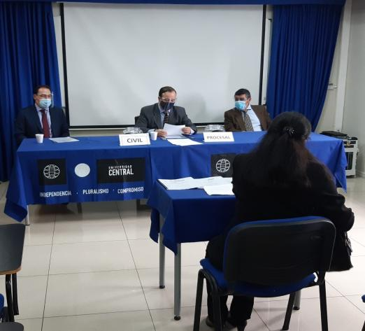
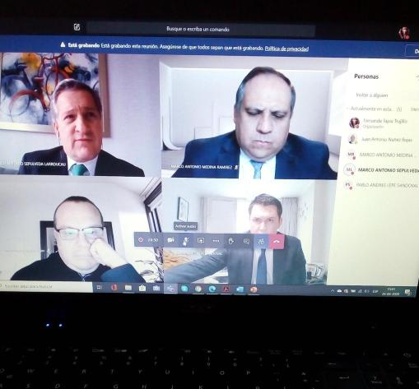

Slide 8
NÓMINA DE ACADEMICOS EXAMEN DE LICENCIATURA PRIMER SEMESTRE 2021 SEDE LA SERENA:
DERECHO CIVIL
1. Daniel Bravo Silva
2. Manuel Cortes Barrientos
3. Julio Landaeta
DERECHO PROCESAL
1. Enrique Labarca Cortes
2. Claudio Fernández Ramírez
3. Daniela Salgado
DERECHO POLITICO
Natalia Moreno
DERECHO CONSTITUCIONAL
1. Gonzalo Cortes Moreno
2. Kamel Kazor Aliste
DERECHO ADMINISTRATIVO
1. Jaime Rojas Varas
DERECHO PENAL
Enrique Labarca
DERECHO DE LA SEGURIDAD SOCIAL
Patricia Villegas Díaz
DERECHO TRIBUTARIO
Maribel Veas Alfaro
DERECHO COMERCIAL
Felipe Rioseco
INTRODUCCION AL DERECHO CIVIL
Israel Gonzalez
DERECHO DE SOCIEDADES
Patricia Villegas
DERECHO ECONOMICO
1. Alex Contreras
2. Felipe Rioseco
FUNDAMENTOS FILOSOFICOS DEL DERECHO:
1. Pablo Gres

Slide 9
NÓMINA DE ACADEMICOS EXAMEN DE LICENCIATURA PRIMER SEMESTRE 2021 SEDE SANTIAGO:
DERECHO CIVIL
1. Guillermo Parada Barrera
2. Enrique Pérez Levetzow
3. Gastón Salinas Ugarte
4. Marco Antonio Sepúlveda Larrocau
5. María Victoria Valencia Mercaido
6. Eduardo Figueroa Ávila
7. Santiago Diddier Zarate González
8. Armando Arteaga San Martin
DERECHO PROCESAL
1. Cristóbal Contardi Elexpuru
2. Marco Medina Ramírez
3. Hugo Muñoz Basaez
4. Dora Mondaca Rosales
5. Maria A. Rojas Contreras
6. Eugenio Talep Pardo
7. Claudio Escudero Pinto
8. Juan Antonio Núñez Rojas

Slide 10
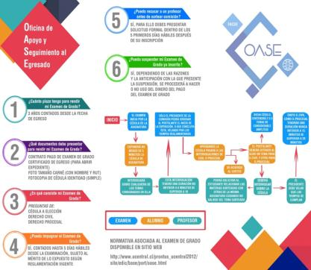
Potenciamos los canales de comunicación según necesidades y requerimientos de nuestros egresados y egresadas.

Slide 11
M
GRACIAS¡
Rafael.medina@ucentral.cl

